Slide 1
PROGRAMLAMA VE ASSEMBLY DİLİ

Slide 2
Konfigürasyon Sözcüğü
PIC serisi mikrodenetleyicileri programlamak için bazı yazılım ve donanım elemanlarına gerek duyulur. Bunlar;
  Kişisel bilgisayarlar (PC)
  Programlama Devreleri
  Metin Editör Programları
  Assembly kodu derleyicileri (assembler)
  Program yükleme yazılımlarıdır.

Slide 3
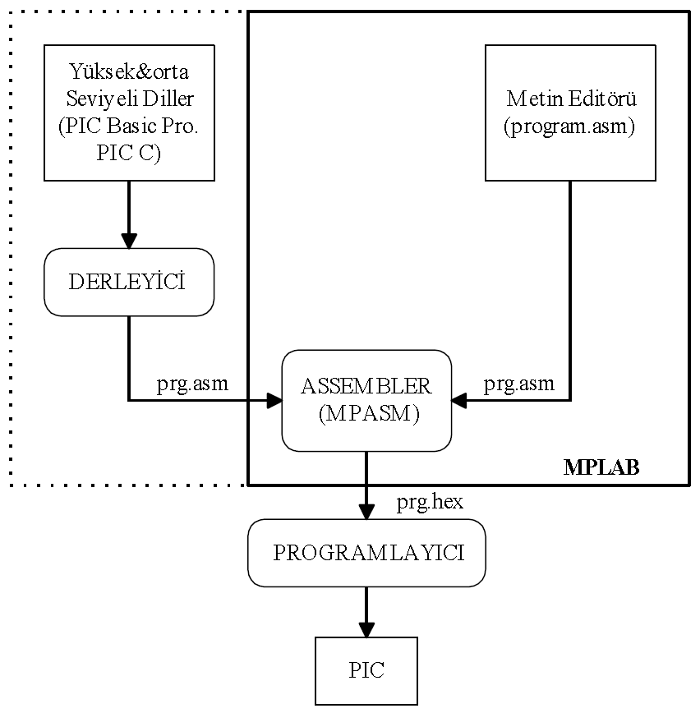
Konfigürasyon Sözcüğü

Slide 4
PIC Komut Seti
PIC16F877 nin 14-bit sözcük uzunluğuna sahip toplam 35 komut vardır. Komutlar 3 grupta incelenir. Komutların çoğu, bir saat çevrimlik sürede uygulanır. Bir saat çevrim süresi; osilatörün frekansının ¼ ‘ü kadar olan bir süreye eşittir. Call, goto gibi bazı komutlar 2 saat çevrimi sürede işlenir.

Slide 5
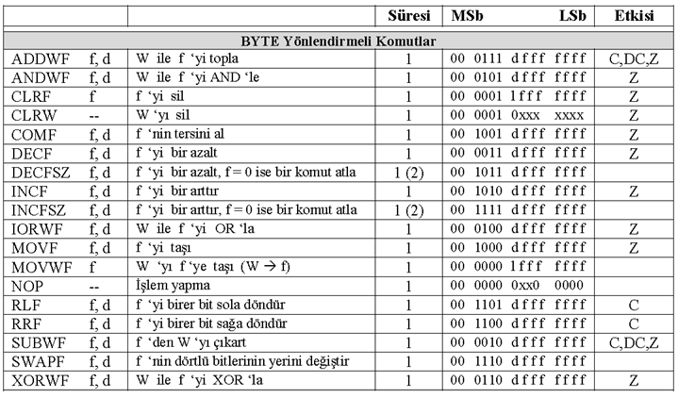
Sembol Tanımlamaları :
f - Register File Adress: kayıtçı adı veya adresi (0x00 ile 0x7F)
w - Akümülatör, çalışma kayıtçısı
b - Bit tanımlayıcısı; 8 bitlik kayıtçının 0~7 arasındaki bir biti veya etiket. (EQU komutu ile adresi tanımlanmış olması gerekir)
d - Destination : Gönderilecek yer; komutun çalıştırılmasından sonra sonucun nereye yazılacağını belirler.
  d = 0 - W kayıtçısına, d = 1 - dosya kayıtçısına
k - Sabit bir sayı (0x0C veya 0CH, 00001100B, 10D) veya adres etiketi
x - “0” yada “1” önemli değil
TO - Zaman aşımı biti (Time-out bit)
PD - Güç kesimi biti (Power-down)

Slide 6
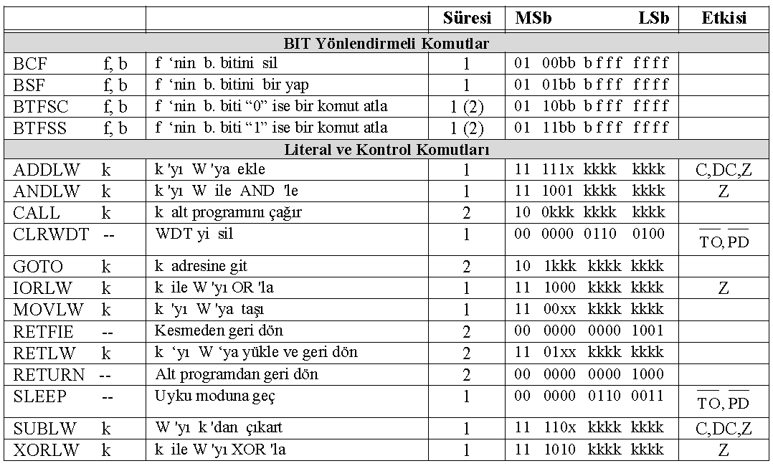
Sembol Tanımlamaları :
f - Register File Adress: kayıtçı adı veya adresi (0x00 ile 0x7F)
w - Akümülatör, çalışma kayıtçısı
b - Bit tanımlayıcısı; 8 bitlik kayıtçının 0~7 arasındaki bir biti veya etiket. (EQU komutu ile adresi tanımlanmış olması gerekir)
d - Destination : Gönderilecek yer; komutun çalıştırılmasından sonra sonucun nereye yazılacağını belirler.
  d = 0 - W kayıtçısına, d = 1 - dosya kayıtçısına
k - Sabit bir sayı (0x0C veya 0CH, 00001100B, 10D) veya adres etiketi
x - “0” yada “1” önemli değil
TO - Zaman aşımı biti (Time-out bit)
PD - Güç kesimi biti (Power-down)

Slide 7
PIC Assemblyde Sayıların ve Karakterlerin Yazımı
Heksadesimal Sayılar
Heksadesimal sayılar “0x”, “0” veya “h” harfleriyle başlamalıdır. Örneğin, STATUS kayıtçısına 03 adresi atamak için ;
    STATUS EQU 0x03
    EQU 3
    EQU 03
    EQU 03h
    EQU h ‘03’
kullanılır. MOVLW komutu kullanılarak w kayıtçısı içerisine yüklenecek olan FF heksadesimal sabitler ise ;
    MOVLW 0xFF
    h ‘FF’

Slide 8
PIC Assemblyde Sayıların ve Karakterlerin Yazımı
Binary Sayılar
Binary sayılar yazılırken b harfi ile başlamalıdır. Örneğin 00001010 binary sayısı W kayıtçısının içerisine yüklenirken aşağıdaki gibi yazılmalıdır.
MOVLW b ‘00001010’
Desimal Sayılar
Desimal sayıların başına d harfi koyularak tırnak içerisinde yazılır. Örneğin 15 desimal sayısının W kayıtçısının içerisine yüklerken aşağıdaki gibi yazılmalıdır.
MOVLW d ‘15’
ASCII Karakterler
ASCII karakterler yazılırken RETLW komutu ile yazılır.
RETLW ‘A’
RETLW ‘T’

Slide 9
Örnek: 20h ve 21h adresindeki verileri toplayıp 22h a yazan programı yazınız.
Çözüm: Bu program 3 aşamada işlemi gerçekleştirir. 1- Veri belleğindeki bilgi w kaydedicisine taşınır. 2 – Diğer veri belleğindeki bilgi w kaydedicisindeki bilginin üzerine eklenir. 3- w kaydedicindeki toplama işleminin sonucu veri belleğine yazılır.
org 0x000
goto basla
basla:
movfw 0x20 ; w <- (0x20) yükle
addwf 0x21,w ; w <- w + (0x21) - addwf 0x21,0 da kullanılabilir
movwf 0x22 ; (0x22) <- w
end

Slide 10
Örnek: 20h de bulunan 0x07h ve 21h de bulunan 0x08h verilerini toplayıp 22h a yazan programı yazınız.
Çözüm: Veriler daha önce yazılmamışsa önce bu adreslere veri yazılması gerekmektedir.
list p=pic16f877a
#include<p16f877a.inc>
org 0x000
goto basla
basla:
movlw 0x07 ; w <- 0x07 yükle
movwf 0x20 ; (0x20) <- w
movlw 0x08 ; w <- 0x08 yükle
movwf 0x21 ; (0x21) <- w
addwf 0x20,w ; w <- w + (0x20)
movwf 0x22 ; (0x22) <- w
end

Slide 11
Örnek: Farklı banklarda bulunan 20h ve A0h adresindeki verileri toplayıp 30h a yazan programı yazınız.
Çözüm: 1- 0x20h veri belleğindeki bilgi w kaydedicisine taşınır. 2 – Veri bankı değiştirilir 3 – 0xA0h veri belleğindeki bilgi w kaydedicisindeki bilginin üzerine eklenir. 4 – Veri bankı değiştirilir 5- w kaydedicindeki toplama işleminin sonucu 0x30h veri belleğine yazılır.
list p=pic16f877a
#include<p16f877a.inc>
org 0x000
goto basla
basla:
movfw 0x20
bsf STATUS,RP0 ; Bank 1'e geçildi.
addwf 0xA0,w
bcf STATUS,RP0 ; Bank 0'a geçildi.
movwf 0x30
end

Slide 12
Komutların Kullanışı
Komut seti tabloları, assembler derleyicisinin kabul ettiği komut sözcükleri ve bunların söz dizimi kuralları hakkında bilgi sağlamaktadır.
Bu bölümde ise her komut, kendisini oluşturan temel elemanlarıyla birlikte incelenip, örneklendirilmektedir.
Ayrıca kullanılabilecek her bir komut için; uyguladığı işlem (operation) ve neyi yada neleri işlediği; yani işleçler (operands) hakkında bilgi verilmektedir.
İşlem sonucunda, STATUS yazmacı da etkileniyorsa belirtilmiştir.
Komutun yazıldığı satırdaki, köşeli parantez içinde belirtilmiş olan etiket adı yazılabilir, ancak yazılması zorunlu değildir.
İşlev satırlarında parantez içine alınan kayıtçı örneğin (W) gibi, o yazmacın içeriğini göstermektedir.
Bir yazmacın belirli bitlerinin değerleri, (kayıtçı_adı<…>) ile gösterilmiştir. Her komut satırındaki etiket birinci, komut ikinci, komutun kullandığı işleçler ise üçüncü bloka yazılmaktadır.

Slide 13
1-) ADDLW Bir sayı/sabit ile W nin içeriğini topla
Söz dizim kuralı : [etiket] ADDLW k
işleçler : 0 ≤ k ≤ 255
işlevi :(W) + k → (W)
Status etkisi : C, DC, Z
Tanımı : W'nin içeriğini 8 bitlik k literali ile toplar ve sonucu W' ye aktarır.
Örnek : ADDLW h'FF'
Komuttan önce k=h'FF' ve w=h'01' ise, komut çalıştıktan sonra W = 00h olur. Toplam sonucu, FFh' tan büyük olduğu zaman, elde biti W yazmacına sığmaz. Elde biti, STATUS yazmacının içinde C-Carry bitinde (STATUS, 0) tutulur. W yazmacının içeriği (değeri) sıfırsa, status yazmacının zero biti de 1(set-zero-flag) yapılır. Yani Z = 1; C =1 olur.

Slide 14
2-) ADDWF Bir yazmaç içeriği (f) ile W nin içeriğini topla
Söz dizim kuralı : [etiket] ADDWF f,d
işleçler : 0 ≤ f ≤ 127 ve d (0,1)
işlevi : (W) + f → (hedef)
Status etkisi : C, DC, Z
Tanımı : W'nin içeriğini, 7 bitlik adresi olan f kayıtçısının içeriği ile toplar ve sonucu d = 0 ise W'ye d=1 ise f ye aktarır.
Örnek : ADDWF f,0
Bu komuttan önce W=h'10', f=h'10' ise komuttan sonra W=h'20' ve f=h'10' olur.
Örnek : ADDWF f,1
Bu komuttan önce W=h'10', f=h'10' ise komuttan sonra W=h'10' ve f=h'20' olur. Toplama sonucu h'FF' değerini aşarsa, Status yazmacı, aynı literalle toplama komutundaki gibi etkilenir.

Slide 15
3-) ANDLW Bir sayı ile W nin içeriğine AND İşlemini Uygula
Söz dizim kuralı : [etiket] ANDLW k
işleçler : 0 ≤ k ≤ 255
işlevi : W AND k (W)
Status etkisi : Z
Tanımı : W'nin içeriğini k ile AND 'le, sonucu W ye aktar.
Örnek : ANDLW h'03'
Bu komuttan önce W=h'01' ise, Komut .VE. işlemini uygular. Komut sonucu W=h'01' olur.

Slide 16
4-) ANDWF Yazmaç içeriğini W nin içeriği ile AND' le
Söz dizim kuralı : [etiket] ANDWF f,d
İşleçler : 0 ≤ f ≤ 127 ve d (0,1)
İşlevi : W AND f (hedef)
Status etkisi : Z
Tanımı : W'nin içeriğim f yazmacının içeriği ile AND 'le ve sonucu d=0 ise W 'ye yükle, d=1 ise f ye yükle.
Örnek : ANDWF f,0
Bu komut çalışmadan önce W=h'03', f=h'07' ise işlem yaptıktan sonra W=h'03', f=h'07' olur.
Örnek : ANDWF f,1
Komut çalışmadan önce W=h'03', f=h'07' ise işlem yaptıktan sonra W=h'03', f=h'03' olur.
STATUS ‘un etkilenmesi : AND işlemi sonucu, h'00' olsaydı, STATUS registerin 2. biti olan Z biti 1(set) yapılırdı.
MASKELEME özelliği : AND mantıksal işleminin maskeleme özelliği vardır. Mantıksal durumunun değişmesini istemediğimiz bitleri, 1 ile AND 'lersek, diğer bitler 0 olurken maskelediğimiz bitler değişmez.

Slide 17
5-) BCF Yazmacın belirlenen bitini sıfırla (clear)
Söz dizim kuralı : [etiket] BCF f,b
İşleçler : 0 ≤ f ≤ 127 ve 0 ≤ b≤ 7
işlevi : 0→f(b)
Status etkisi : Yok
Tanımı : f yazmacının b. bitini 0 yap.
Örnek : BCF PORTD,0
Komutu çalışınca PORTD yazmacının ilk biti 0 yapılır. PORTD 'nin 0. bitine bağlı bir led yanıyorsa, bu komutla söndürülür.

Slide 18
9-) CALL Altprogramı çağır
Söz dizim kuralı : [etiket] CALL k
işleçler : 0 ≤ k ≤ 2047
işlevi : (PC) + 1 → TOS,
TOS : Yığının üstü (Top of Stack), k (PC<10:0>), PCLATH<4:3> →PC<12:11>
Status etkisi : Yok
Tanımı : Altprogramı çağırır. Önce PC' yi bir arttırır ve yığının üstüne koyar. Sonra altprogram adresi PC' nin <10:0> bitlerine yüklenir. PCLATH' in <4:3> bitlerindeki değerler, PC' nin üst bitleri olan <12:11> arasındaki bitlere yüklenir. CALL işlemi iki saat çevrimi sürede uygulanan bir dallanma komutudur.

Slide 19
6-) BSF Yazmacın belirlenen bitini bir (set) yap
Söz dizim kuralı : [etiket] BSF f,b
İşleçler : 0 ≤ f ≤ 127 ve 0 ≤ b ≤ 7
işlevi : 1 → f(b)
Status etkisi : Yok
Tanımı : f yazmacının b. bitini 1(set) yap.
Örnek : BSF PORTD,0
Komutu çalışınca PORTD yazmacının ilk biti 1 yapılır. PORTD'nin 0. bitine bağlı bir led yanmıyorsa, bu komutla yakılabilir. BCF ile BSF komutları ardı ardına kullanılarak, bir kare dalga sinyali elde edilir.

Slide 20
7-) BTFSC Yazmacının belirlenen biti 0 ise, bundan sonraki komutu atla
Söz dizim kuralı : [etiket] BTFSC f,b
İşleçler : 0 ≤ f ≤ 127 ve 0≤ b ≤ 7
İşlevi : 0→f(b)
Status etkisi : Yok
Tanımı : Yazmacının b. bitinin 0 olup olmadığı kontrol edilir. Eğer sıfır ise bu komutun altındaki komut işlenmez, bir sonraki komuta sapılır. Aksi durumda ise sıradaki komut uygulanır.
Örnek :
Basla
BTFSC PORTB,0 ; komut çalışınca PORTB yazmacının ilk bitinin
; 0 olup-olmadığı kontrol edilir. Eğer sıfır ise bu
; komutun hemen altındaki komut işlenmez, bir
; sonraki komuta sapılır. Aksi durumda ise
; sıradaki komut uygulanır.
GOTO Basla ; PORTB'nin 0. biti 0 değilse işlenecek, tekrar
; başa dönecek.
BSF PORTB,0 ; PORTB'nin 0. biti 0 olunca işlenecek, aynı bit
; bu komutla 1 yapılacak. Eğer pinde led varsa
; yanacak. Böylece pinde bir kare dalga sinyali
; oluşur.

Slide 21
8-) BTFSS Yazmacın belirlenen biti 1 ise, bundan sonraki komutu atla
Söz dizim kuralı : [etiket] BTFSS f,b
İşleçler : 0 ≤ f ≤ 127 ve 0 ≤ b ≤ 7
İşlevi : 1 f(b)
Status etkisi : Yok
Tanımı : Yazmacının b. bitinin 1 olup olmadığı kontrol edilir. Eğer bir ise bu komutun altındaki komut işlenmez, bir sonraki komuta sapılır. Aksi durumda ise sıradaki komut uygulanır.
Örnek.
BTFSC STATUS,0 ; Bu komutla, işlem sonucunun h'FF' sayısından
; büyük olup olmadığım denetleyebilir. Status
; yazmacının 0. biti (C) 0 ise bir komut atla
; anlamına gelen bu komut sık kullanılır.

Slide 22
Örnek.
Basla
BTFSS PORTA,0 ; komut çalışınca PORTA yazmacının ilk bitinin
; 1 olup-olmadığı kontrol edilir. Eğer bir ise bu
; komutun hemen altındaki komut işlenmez, bir
; sonraki komuta sapılır. Aksi durumda ise
;sıradaki komut uygulanır. Porta'nın ilk bitine bir
; buton bağlı olsun. Butona basılıp, basılmadığı
; bu komutla kontrol edilebilir.
GOTO Basla ; PORTA'nin 0. biti 1 değilse işlenecek, tekrar
; başa dönecek.
BSF PORTB,1 ; PORTA'nin 0. biti 1 ise işlenecek, bu komutla
; PortB'nin 2. bitine bağlı led yanar.

Slide 23
Örnek
REF1 CALL Gönder
Bu komuta gelindiğinde PC bir arttırılarak TOS 'a konur. TOS 'da REF1 'in adresi var. Böylece, TOS 'da komut uygulandıktan sonra dönülecek adres oluşturulmuş olur. Bundan sonraki aşamada PC'ye Gönder altprogramının adresi oluşturulur, yani altprograma sapılır. Alt program komutları sırası geldikçe uygulanacak altprogramı sonlandıran RETURN ile birlikte, TOS 'daki değer PC' ye geri yüklenecektir ki bundan sonraki komut uygulanabilsin. Bir CALL komutuyla sapılan komut takımının bulunduğu adresten dönüş için, mutlaka altprogramın sonlandırıcısı RETURN gerekir.RETURN ileride de anlatılacak. RETURN uygulandığında TOS deki adres PC'ye yüklenir. PCLATH<4:3> bitleri ise bellek sayfalarının değerini içerdiği için üst bitlere yüklenerek altprogramın bulunduğu doğru adrese sapılması sağlanır.

Slide 24
10-) CLRF Yazmaç İçeriğini sil
Söz dizim kuralı : [etiket] CLRF f
işleçler : 0 ≤ f ≤ 127
işlevi : h'00' → (f) ve 1 → Z
Status etkisi : Z
Tanımı : f yazmacının içeriği sıfırlanır ve değeri sıfır olduğu için status yazmacının zero biti 1 (set) yapılır.
Örnek CLRF TRISD
D Portunun yönlendiricisi olan TRISD yazmacının tüm bitleri sıfır yapılmıştır. Böylece D Portu çıkış olarak belirlenmiştir. Bu portta ledler, veya LCD, 7SD ...vb. birimler olabilir. TRISD 'nin sıfırlanması sonucu, status yazmacı zero biti de set edilmiştir.

Slide 25
11-) CLRW W yazmacının içeriğini sil
Söz dizim kuralı : [etiket] CLRW
işleçler : Yok
işlevi : h'00' → (W) ve 1 →Z
Status etkisi : Z
Tanımı : W yazmacının içeriği sıfırlanır ve değeri sıfır olduğu için status yazmacının zero biti 1 (set) yapılır.
Örnek : CLRW ; W yazmacı temizlendi. Status Z biti 1 oldu.

Slide 26
12-) CLRWDT WDT zamanlayıcı içeriğini sil
Söz dizim kuralı : [etiket] CLRWDT
İşleçler : Yok
işlevi : h'00' → WDT
0→ WDT önbölücü sabit(prescaler), 1 → TO‟, 1 → PD‟
Status etkisi : TO, PD
Örnek : CLRWDT
Komut uygulanmadan önce WDT'nin içeriği ne olursa olsun, komut çalıştırıldıktan sonra WDT sayacı ve ön bölücüsü 0 'lanır. Aynı zamanda TO‟ ve PD‟ bitleri 1 olur.

Slide 27
13-) COMF Yazmaç içeriğinin tersini al (f’nin tümleyeni)
Söz dizim kuralı : [etiket] COMF f,d
İşleçler : 0 ≤ f ≤ 127 d  (0.1)
işlevi : (f )‟ → (hedef)
Status etkisi : Z
Tanımı : f yazmacının içeriği terslenir ve d değeri sıfır ise sonuç W yazmacına, bir ise f yazmacına yüklenir.
Örnek : COMF f,0
Bu komuttan önce W=h'02' ve f=h'01'ise, komuttan sonra W=h'FE' ve f=h'01' olur. Sonuç ters alma işleminde sıfır olmuş ise Z bit de 1 yapılır.
Örnek : COMF f,1
Bu komuttan önce W=h'02' ve f=h'01 'ise, komuttan sonra W=h'02' ve f=h'FE' olur. Z bit sıfırlanmaz sonuç 0 'dan farklı.

Slide 28
14-) DECF Yazmaç içeriğini bir azalt
Söz dizim kuralı : [etiket] DECF f,d
İşleçler : 0 ≤ f ≤ 127 ve d  (0,1)
İşlevi : (f) -1 → (hedef)
Status etkisi : Z
Tanımı : f yazmacının içeriği bir azaltılır ve d değeri sıfır ise sonuç W yazmacına, bir ise f yazmacına yüklenir.
Örnek : DECF SAYAC,0
Sayacın içindeki değer her ne ise, bir azaltılır ve sonuç, d' nin 0 olması durumunda W 'ye, aksi halde ise SAYAÇ yazmacına yüklenir. Sonuç 0 ise status'ün Z biti 1 yapılır.

Slide 29
15-) DECFSZ Yazmaç içeriğini bir azalt, 0 ise bir komut atla
Söz dizim kuralı : [etiket] DECFSZ f,d
İşleçler : 0 ≤ f ≤127 ve d  (0,1)
İşlevi : (f)-1 → (hedef) ve Sonuç = 0 ise atla
Status etkisi : Yok
Tanımı : f yazmacının içeriği 1 azaltılır ve sonuçta oluşan değer sıfır ise, bu komutu izleyen komut atlanır. Sonuçta d=0 ise W ' ye 1 ise f' ye yüklenir. Komut atlamayla sonuçlanırsa, ikinci çevrim süresinde NOP uygulayarak, toplam iki saat çevrim süresinde işlenir. Atlama olmadığı durumda uygulanması bir saat çevrimi süredir.

Slide 30
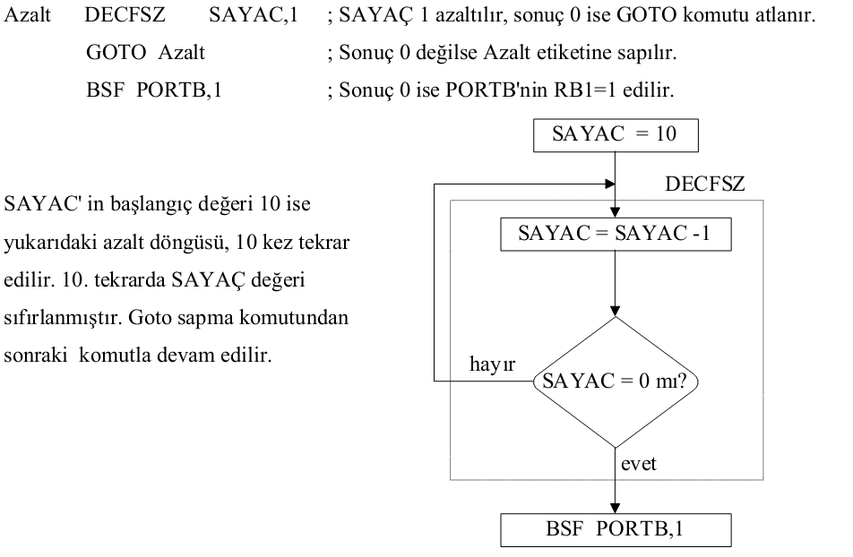
Örnek

Slide 31
16-) GOTO Adrese git
Söz dizim kuralı : [etiket] GOTO k
İşleçler : 0 ≤ k ≤ 2047
İşlevi : k → PC<10:0>
PCLATH<4:3> → PC<12:11>
Status etkisi : Yok
Tanımı : GOTO koşulsuz bir sapma komutudur, k' nin adresi neyse PC'ye <10:0> bitlerine yüklenir. Belek sayfası neyse PCLATH<4:3> bitleri PC'nin üst bitlerine yüklenir ve adrese
sapılır. Bu komut, iki saat çevrimi sürede uygulanır.
Örnek : Basa_Tası GOTO Bas
Komuttan önce PC' da Basa_Tası etiketinin adresi vardır. Komut çalıştırıldıktan sonra ise PC 'de Bas etiketinin adresi oluşur.

Slide 32
17-) INCF Yazmaç içeriğini bir arttır
Söz dizim kuralı : [etiket] INCF f,d
İşleçler : 0 ≤ f ≤ 127 ve d  (0,1)
işlevi : (f) + 1 → (hedef)
Status etkisi : Z
Tanımı : f yazmacının içeriği bir arttırılır ve d değeri sıfır ise sonuç W yazmacına, bir ise f yazmacına yüklenir.
Örnek : INCF SAYAC,0 W = SAYAC + 1;
Sayacın içindeki değer her ne ise bir arttırılır ve sonuç d'nin 0 olması durumunda W ye, aksi halde ise f yazmacına yüklenir.

Slide 33
18-) INCFSZ Yazmaç içeriğini bir arttır, 0 ise bir komut atla
Söz dizim kuralı : [etiket] INCFSZ f,d
İşleçler : 0 ≤ f ≤ 127 ve d  (0,1)
işlevi : (f)+1 → (hedef)
sonuç=0 ise atla
Status etkisi : Yok
Tanımı : f yazmacının içeriği bir arttırılır ve sonuçta oluşan değer sıfır ise, bu komutu izleyen komut atlanır. Sonuç, d=0 ise W'ye, 1 ise f 'ye yüklenir. Komut atlamayla sonuçlanırsa,
ikinci çevrim süresinde NOP uygulayarak, toplam iki saat çevrim süresinde işlenir. Atlama olmadığı durumda uygulanması bir saat çevrimi süredir.
Örnek :
Art INCFSZ SAYAÇ, 1 ; SAYAÇ 1 artar, sonuç 0 ise BCF komutu atlanır.
GOTO Art ; Sonuç 0 değil ise Art' a gidilir.
BCF PORTB,1 ; Sonuç 0 ise PORTB 'nin 1. biti 0 edilir.

Slide 34
19-) IORLW Bir sayı ile W'nin içeriğine OR işlemini uygula
Söz dizim kuralı : [etiket] IORLW k
İşlevi : (W ) OR k → (W)
Status etkisi : Z
Tanımı : W yazmacının içeriği k literali ile OR' lanır. Sonuç W ‟ya yüklenir. Mantıksal işlem sonunda oluşan değer sıfır ise, status Z biti 1 yapılır.
Örnek :
IORLW h'0F'
Komut öncesi W=h'F0' ise, komut sonrası W=h'FF'olur.

Slide 35
20-) IORWF Yazmaç içeriği ile W nin içeriğine OR işlemini uygula
Söz dizim kuralı : [etiket] IORWF f,d
İşleçler : 0 ≤ f ≤ 127 ve d  (0.1)
İşlevi : (W ) OR f → (hedef)
Status etkisi : Z
Tanımı : W yazmacının içeriği k literali ile OR' lanır ve sonuç d=0 ise W 'ya, d=1 ise f ‟ye yüklenir.Mantıksal işlem sonunda oluşan değer sıfır ise, status Z biti 1 yapılır.
Örnek : IORWF f,0
Komuttan önce W=h'10' ve f=h'01' ise, komuttan sonra W= h'11', f=h'01 'olur.
Örnek : IORWF f,1
Komuttan önce W=h'10" ve f=h'01' ise,komuttan sonra W=h'10',f=h'11'olur.

Slide 36
21-) MOVLW W ya bir sayı/sabit yükle
Söz dizim kuralı : [etiket] MOVLW k
İşleçler : 0 ≤ k ≤. 255
İşlevi : k → (W)
Status etkisi : Yok
Tanımı : W yazmacının içeriği k olur.
Örnek : MOVLW k
Komut öncesi W nin değeri ne otursa olsun, komuttan sonra k literalinin değeri ile yüklenir.

Slide 37
22-) MOVF Yazmaç içeriğini hedefe tası (f’yi yükle)
Söz dizim kuralı : [etiket] MOVF f,d
İşleçler : 0 ≤ f ≤ 127 ve d  (0,1)
İşlevi : (f) → (Hedef)
Status etkisi : Z
Tanımı : f yazmacının içeriği; d 0 ise W yazmacına, 1 ise kendisine yüklenir, özellikle d=1 olduğu durumda, f nin içeriğinin 0 olup olmadığına bakılması yararlı olur. Çünkü bu durumda status'ün Z biti değişir.
Örnek : MOVF f,0
Komuttan önce W=h'0F ve f=h'01' otsun, komuttan sonra W=h'01'vef=h'01'olur.
Örnek : MOVF f,1
Komuttan önce W=h'0F ve f=h'01'olsun, komuttan sonra W=h'0F'vef=h'01'olur.

Slide 38
23-) MOVWF W nin içeriğini f yazmacına taşı
Söz dizim kuralı : [etiket] MOVWF f
İşleçler : 0 ≤ f ≤ 127
İşlevi : (W) → (f)
Status etkisi : Yok
Tanımı : W yazmacının içeriği f yazmacına taşınır.
Örnek : MOVWF SAYAC
Komutu uygulanmadan önce, SAYAÇ yazmacının içeriği ne olursa olsun komut uygulandıktan sonra W yazmacının içeriği SAYAÇ' a yüklenir.

Slide 39
24-) NOP İşlem yok
Söz dizim kuralı : [etiket] NOP
İşleçler : Yok
işlevi : Yok
Status etkisi : Yok
Tanımı : Hiçbir şey yapılmadan bir saat çevrimi süre alır.
Örnek : NOP ;Hiçbir işlem yapılmadan, bir çevrimlik süre geçirir.

Slide 40
25-) RETFIE Kesme altprogramından geri dön
Söz dizim kuralı : [etiket] RETFIE
İşleçler : Yok
işlevi : TOS → PC ve 1 →GIE
Status etkisi : Yok
Tanımı : Kesme altprogramından, dönmek için kullanılır. Dönüş hazırlığından başka bir işlem yapmaz. Dönüş yapılacak adres TOS'de olduğu için, TOS değeri PC' ye yüklenir. INTCON kesme yazmacının, GIE biti set edilir. Komut iki saat çevriminde işlenir.
Örnek : RETFIE ; Bu komut uygulanınca PC=TOS ve GIE=1 olur.

Slide 41
26-) RETLW Altprogramından W'ye bir sayı/sabit yükle ve geri dön
Söz dizim kuralı : [etiket] RETLW k
İşleçler : 0 ≤ k ≤ 255
İşlevi : k → W ve TOS → PC
Status etkisi : Yok
Tanımı : Altprogramdan, W ' ye k literali yüklenmiş olarak dönmek için kullanılır. Dönüş hazırlığı TOS değerinin PC' ye aktarılmasıyla yapılır. Komut iki saat çevrimi sürede işlenir.
|
Örnek : RETLW h'21'
Bu komut uygulandıktan sonra W yazmacına h‟21‟ yüklenir. PC' ye TOS değeri yerleştirilir. Özellikle altprogramdan değerler dizisinden biri ile dönmesi istendiğinde kullanılır.
TABLO ADDWF SAYAC ;SAYAC 'ın aldığı değer kaç ise, o RETLW ye sapar.
RETLW 21h ;W önceden h'01 'se komuttan sonra W=h'21' le
RETLW 22h ;W önceden h'02'se komuttan sonra W=h'22' le
RETLW 23h ;W önceden h'03'se komuttan sonra W=h'23' le
RETLW 24h ;W önceden h'04'se komuttan sonra W=h'24' le
döner. W' nin tablo kesimine sapmadan önceki değerine göre işlem görür.

Slide 42
27-) RETURN Altprogramdan geri dön
Söz dizim kuralı : [etiket] RETURN
İşleçler : Yok
İşlevi : TOS→PC
Status etkisi : Yok
Tanımı : Altprogramından TOS 'daki adresle geri döner. Komut iki saat çevrimi sürede işlenir.
Örnek : RETURN
Bu komut uygulandıktan sonra PC' ye TOS değeri yerleştirilir.

Slide 43
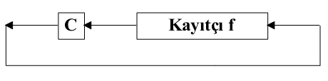
28-) RLF Yazmaç bitlerini sola doğru döndür
Söz dizim kuralı : [etiket] RLF f,d
İşleçler : 0 ≤ f ≤ 127 ve d  (0,1)
İşlevi : Tanım kısmında ayrıntılandırılmıştır.
Status etkisi : C
Tanımı : f yazmacındaki bitleri bir bit sola doğru yerleştir. Böylece 0. bitin değeri 1. bite, 1. bitin değeri 2. bite, ....,6. bitin değeri 7. bite yerleşir. Yazmaç 8 bitlik olduğundan 7. bitin değeri status yazmacının C bitine yerleştirilir. Daha sonra C bitteki değer, f yazmacının 0. bitine aktarılır. Böylece hiçbir bit bozulmadan sola doğru kaymış olur. d=0 ise, sonucu W ye, aksi durumda d=1 f ye taşır. C biti f yazmacının en üst bilinin değerini taşır.
Örnek :
RLF SOL,1 ;komuttan önce SOL=H'01', ve C=1 ise, komut çalışınca SOL=b'0000 0011' = 03h ve C=0 olur.
RLF SOL,1 ;komut bir kez daha çalışınca, SOL=b'0000 0110' ve C=0 olur.

Slide 44
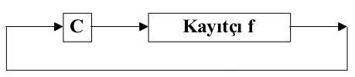
29-) RRF Yazmaç bitlerini birer bit sağa aktar
Söz dizim kuralı : [etiket] RRF f,d
İşleçler : 0 ≤ f ≤ 127 ve d  (0,1)
İşlevi : Tanım kısmında ayrıntılandırılmıştır.
Status etkisi : C
Tanımı : f yazmacındaki bitleri bir bit sağa doğru yerleştirir.
Örnek :
RRF SAG,1 ; komuttan önce SAG=H'02', ve C=0 ise, komut çalışınca
; SAG=b '0000 0001'=01h ve C=0 olur.
RRF SAG,1 ; komut bir kez daha çalışınca, SAG=b '0000 0000' ve C=1 olur.

Slide 45
30-) SLEEP Standby (uyku) moduna gir
Söz dizim kuralı :[etiket] SLEEP
işleçler : Yok
İşlevi : h'00' → WDT,
0 → WDT ön bölücü sabiti (prescaler), 1→TO‟ ve 0→PD‟
Status etkisi : TO,PD
Tanımı : PD , güç kesim biti temizlenir. TO , süre aşımı biti 1 olur.WDT ve ön bölücü Sabit de sıfırlanır. Osilatörün de durmasıyla, işlemci uyuma oduna geçer. PIC bu durumda çok az güç harcar. Sadece “Timer1” SLEEP modunda iken harici cp ile çalıştırılabilir.
Örnek :
Uyu SLEEP ;PIC bu durumda çok az güç harcar. Arada bir kontrol
;gereken güvenlik işlerinde, ya da belirli sürelerde
;yapılacak işler bittiğinde PIC, uyuma moduna sokulur.

Slide 46
31-) SUBLW Bir sayı/sabitten W nin içeriğini çıkar
Söz dizim kuralı : [etiket] SUBLW k
İşleçler : 0 ≤ k ≤ 255
işlevi : (k – W) → W
Status etkisi : C, DC, Z
Tanımı : k dan akümülatör içeriği çıkarılır.(İkiye tamamlama yöntemiyle). Sonuç W’ye yüklenir.
Örnek :
SUBLW h'02' ;Komuttan önce W=h'01' ise, komuttan sonra W=01 h ve C=0 olur (sonuç pozitif). W = 02 – 01 = 01.
SUBLW h'01' ; İkinci komut çalıştığında W=h'00' ve C=0 ve Z=1 olur.
(sonuç pozitif). W = 01 – 01 = 00.
SUBLW h'01' ;W=h‟02‟ olsun, 3.komut da çalıştığında W=h'FF' ve C=1 olur (sonuç negatif). W = 01 – 02 = FF ve C = 1.

Slide 47
32-) SUBWF f 'den W ’yı çıkar
Söz dizim kuralı : [etiket] SUBWF f,d
İşleçler : 0 ≤ f ≤127 ve d  (1,0)
işlevi : (f) - (W) → (Hedef)
Status etkisi : C, DC, Z
Tanımı : f yazmacının içeriğinden, W çıkarılır (İkiye tamamlama yöntemiyle). d=0 ise sonuç W ye, d=1 ise f yazmacına yüklenir.
Örnek :
SUBWF f, 1 ; komuttan önce W=h'01' ve f=h'02' ise, komuttan sonra
; f=01h ve C=0 olur (sonuç pozitif).
SUBWF f, 0 ; ikinci komut çalıştığında W=h'00' ve C=0, Z=1 olur
; (sonuç pozitif).
SUBWF f, 1 ; Üçüncü komut da çalıştığında f=h'01've C=0 olur
; (sonuç pozitif).

Slide 48
33-) SWAPF Yazmaç içeriğinde 4 'lülerin (digit) verini değiştir
Söz dizim kuralı : [etiket] SWAP f,d
işleçler : 0 ≤ f ≤ 127 ve d  [0,1]
işlevi : (f<3:0>) → (Hedef<7:4>) ve (f<7:4>) → (Hedef<3:0>)
Status etkisi : Yok
Tanımı : f yazmacının üst dörtlü biti ile alt dört biti yer değiştirirler. Sonuç d=0 ise W ye, d=1 ise f yazmacına yüklenir.
Örnek :
SWAPF CAPRAZ,1 ; komutundan önce CAPRAZ=h'03', W=h'02' ise,
; komuttan sonra CAPRAZ=h'30', W=h'02' olur.
SWAPF CAPRAZ,0 ; komutundan önce CAPRAZ=h'03', W=h'02' ise,
; komutu tekrarlanınca CAPRAZ=h'03', W=h'30' olur.

Slide 49
34-) XORLW Sayı ile W nin içeriğini XOR ’ la
Söz dizim kuralı : [etiket] XORLW k
İşleçler : 0 ≤ k≤ 255
İşlevi : (W) XOR k → (W)
Status etkisi : Z
Tanımı : W nin içeriği ile k literaline mantıksal XOR işlemi uygulanır. Sonuç W yazmacına yüklenir.
Örnek : XORLW h'03'
Komutundan önce W=h'01' ise; komuttan uygulandıktan sonra W=h'02' olur.

Slide 50
35-) XORWF Yazmaç içeriği ile W nin içeriğini XOR' la
Söz dizim kuralı : [etiket] XORWF f,d
işleçler : 0 ≤ f ≤ 127 ve d  [0,1]
işlevi : (W) XOR f → (Hedef)
Status etkisi : Z
Tanımı : W nin içeriği ile f yazmacına mantıksal XOR işlemi uygulanır. d=0 ise sonuç W yazmacına, d=1 ise f yazmacına yüklenir.
Örnek : XORWF f, 0
Komutundan önce f=h'0F', W=h'09' ise, komuttan sonra f=h'0F' ve W=h'06' olur.

